Slide 1
이피보일
보일러 효율 영향인자 확인
중간발표
박주열
전동환
권보민
김희성
Jennie

Slide 2
목 차
01
프로젝트 배경 및 목표
05
진행 상황
02
전체 시스템 구조
06
이슈 사항 및 해결 방안
03
문제 정의 및 예상 성능 지표
07
향후 일정
04
시스템 요구 분석 및 정의

Slide 3

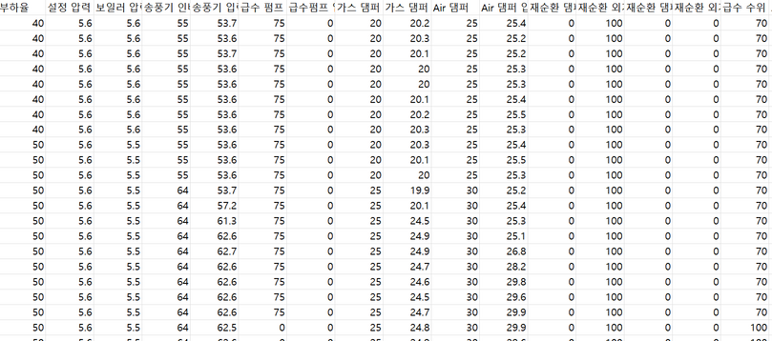
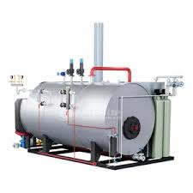
프로젝트 배경 및 목표
보일러 효율 계산 시스템
보일러 효율 인자 색출
효율 개선
KS B 6205 규정에 의거하여 만들어진 보일러 효율 계산 시스템
보일러 효율에 영향을 주는 인자 새롭게 색출
색출한 인자를 토대로 효율 개선 기대

Slide 4
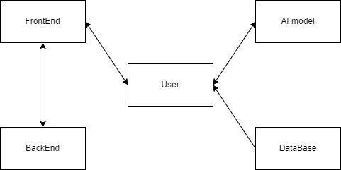




전체 시스템 구조도

Slide 5




문제 정의 및 예상 성능 지표
AI 모델이 주어진 데이터를 활용하여 효율에 영향을 끼치는 인자 색출
인자값을 조정하여 보일러 효율 예측 및 최선의 결과 도출
주어진 api를 이용하여 데이터를 시각화하여 웹페이지에 구현

Slide 6
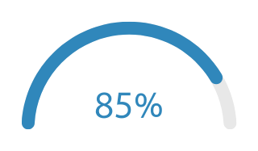
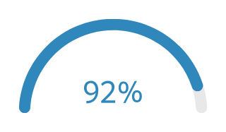

예상 성능 지표
예측 모델 점수
개선된 효율
빠른 웹페이지 로딩
Test 점수가 과대적합되지
않는 선에서
최대한 높게 설계
효율 인자 값을 조정하여
최적의 효율이 92% 이상
개선이 목표
웹페이지 로딩 속도가 2초 이내로 완료되는 것이 목표

Slide 7
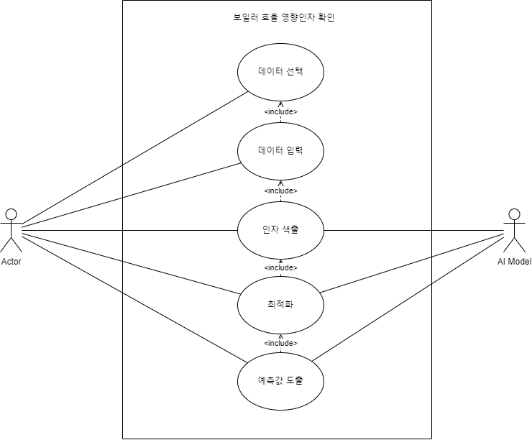
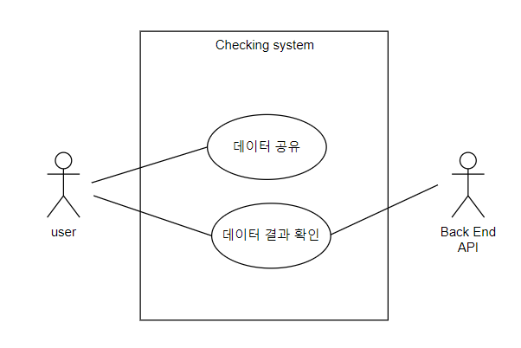
시스템 요구 분석 및 정의

Slide 8



진행 상황
AI
Random Forest
XGBoost Regression
SHAP
GA, ...
현재 파이썬의 Tensorflow와 sklearn 라이브러리를 활용하여 사용할 수 있는 다양한 ai model 종류와 장단점을 확인하며 사용하기 적합한 모델 선정 중
Front
기업 서버에서 받을 수 있는 api를 확인 및 이를 시각적으로 표현할 수 있도록 디자인 중

Slide 9
이슈 사항 및 해결 방안
로그인 기능 구현 중 기업 측에서 로컬로 사용하는 페이지인 이유로 불가하다는 답변을 받음
데이터의 양에 따라서 개인 기기의 리소스 부족 문제 가능성
모델 선정 및 복잡도에 대해 어려움을 겪고 있음
만약 리소스가 부족한 상황이 발생할 시, colab 혹은 azure 클라우드 사용 고려
다양한 모델로 데이터를 학습해 최적의 모델 탐색 시도
로그인 기능 아이디어를 폐기

Slide 10
향후 일정
현재
9월 4주차 및 10월 1주차
기업 측에서 제공해주는 api 확인 및 디자인 시작
선정한 모델로 학습 시도 및 성능 확인
피그마로 웹페이지 디자인 구현 후 개발 시작
사용할 ai 모델 선정

Slide 11
감사합니다

